Slide 1
Моя малая Родина – город Асбест Эколого – краеведческий конкурс «Малая Родина» в рамках проекта «Зеленый атлас Екатеринбургского горнозаводского Урала»
Выполнен:
обучающимися 2 «А» класса
МАОУ «СОШ № 30»
Руководитель:
Зубова Римма Александровна

Slide 3
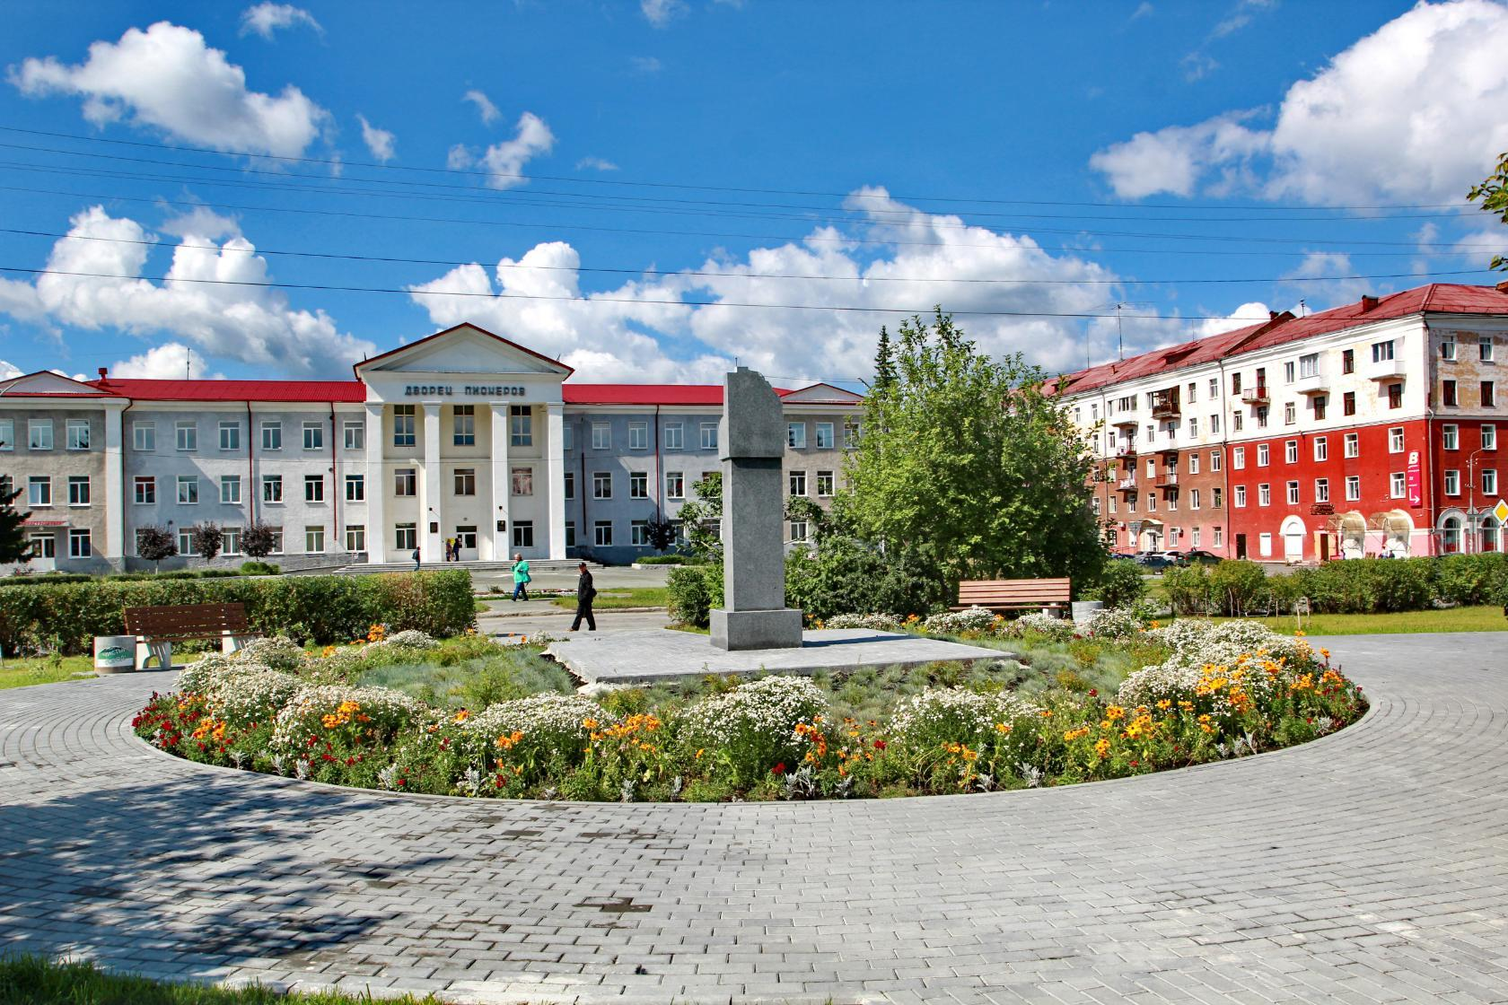

Slide 5
Актуальность исследования
1933 -
2018

Slide 6
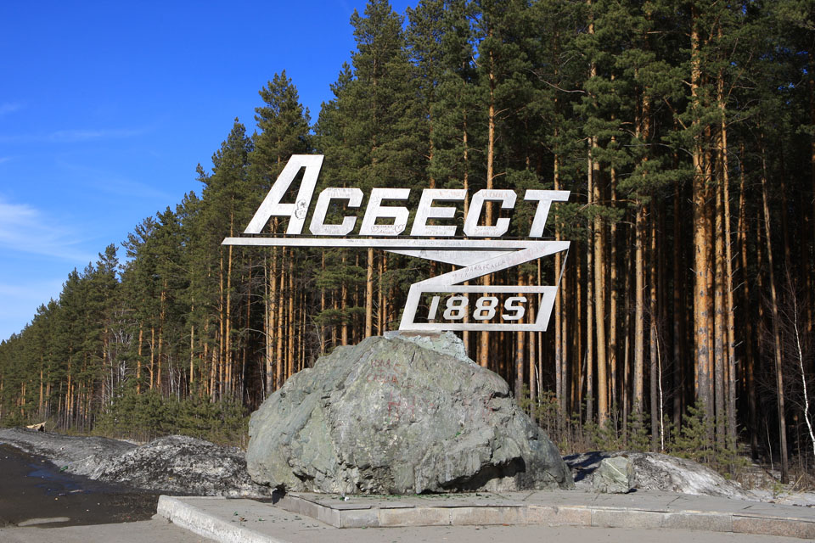
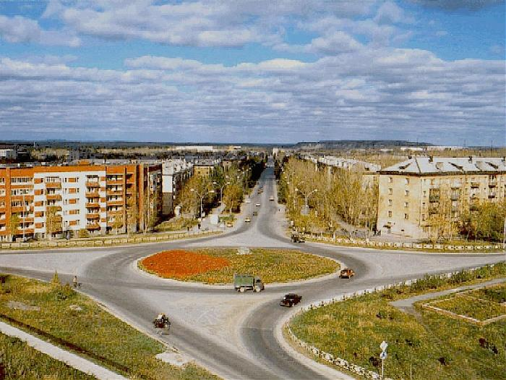
Гипотеза исследования:
Самое дорогое сердцу место на земле –
его малая родина.

Slide 7
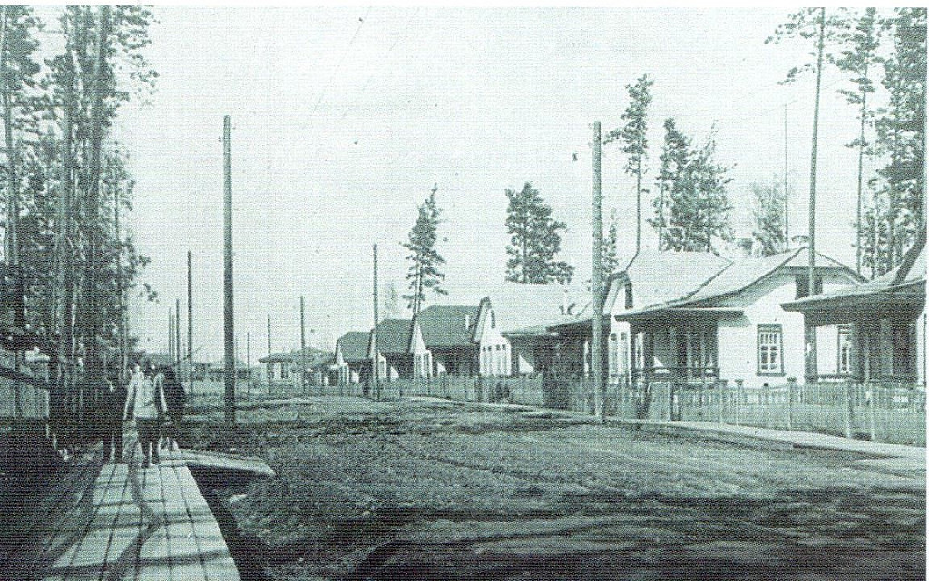
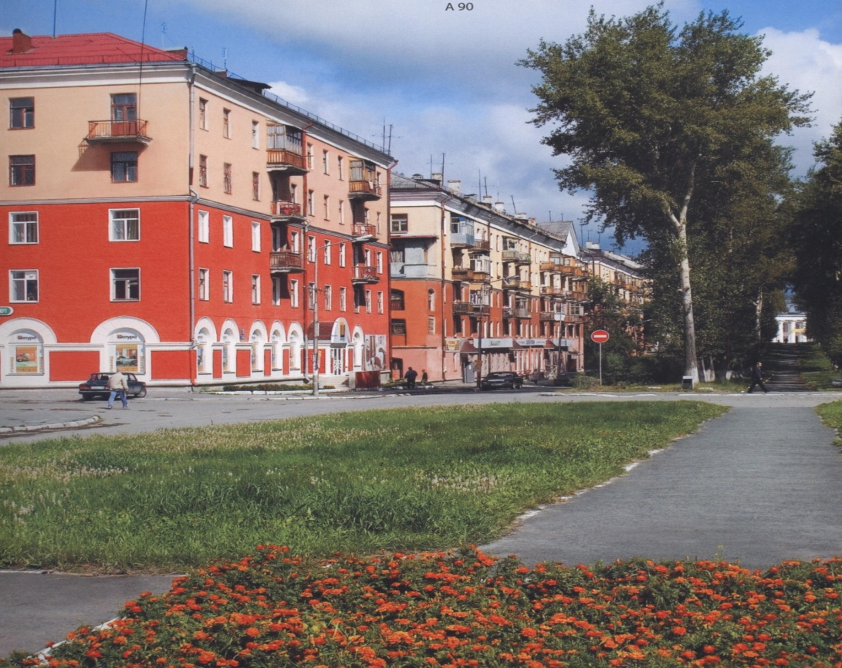
Цель проекта:
Создание условий для формирования у детей младшего школьного возраста представления о малой родине – городе – Асбесте.

Slide 8
Задачи:
1.Расширить знания детей об историческом прошлом, культурном и природном облике родного города.
2. Формировать гражданскую позицию учащихся, чувства любви к малой Родине, уважения к людям труда.
3. Вовлечь родителей и обучающихся в совместный активный, познавательный творческий проект.

Slide 9
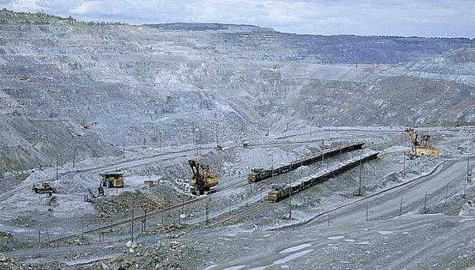
Ожидаемые результаты:
1. Развитие детского воображения, творческой активности и обогащение словарного запаса.
2. Изготовление азбуки.
3. Проект может быть использован на уроках краеведения, классных часах и в повседневной жизни.

Slide 10
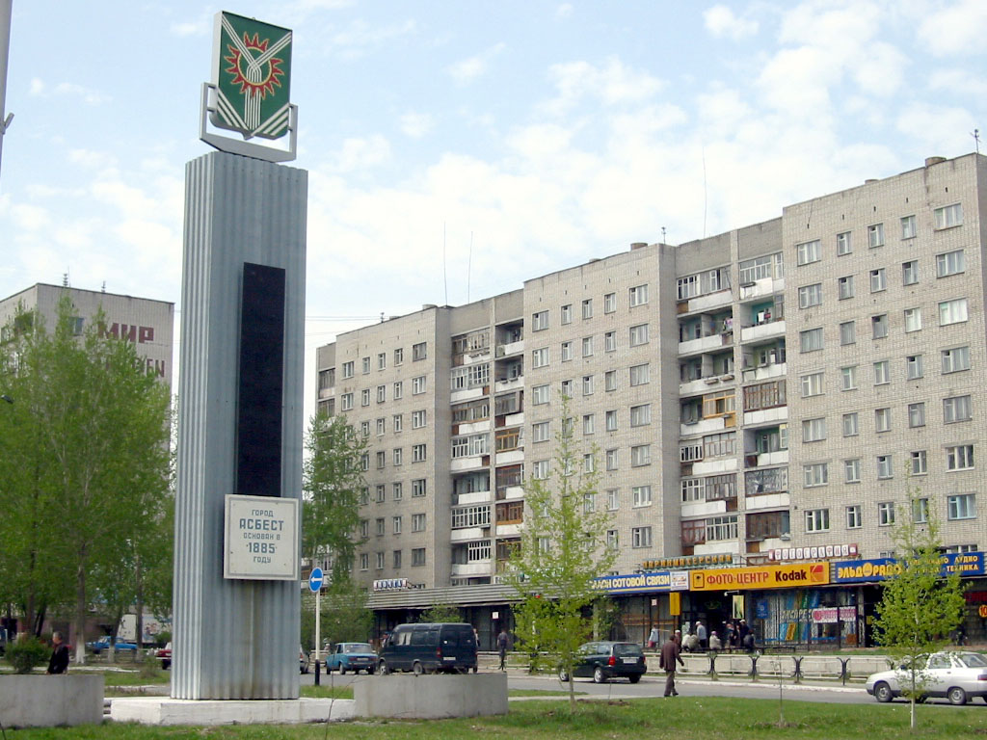
Этапы планирования
1 этап – организационный
Задачи:
Подбор краеведческого материала, справочной литературы по тематике проекта;
Проведение родительского собрания по теме «Формирование представлений о малой Родине у детей младшего школьного возраста через приобщение к проектной деятельности».

Slide 11
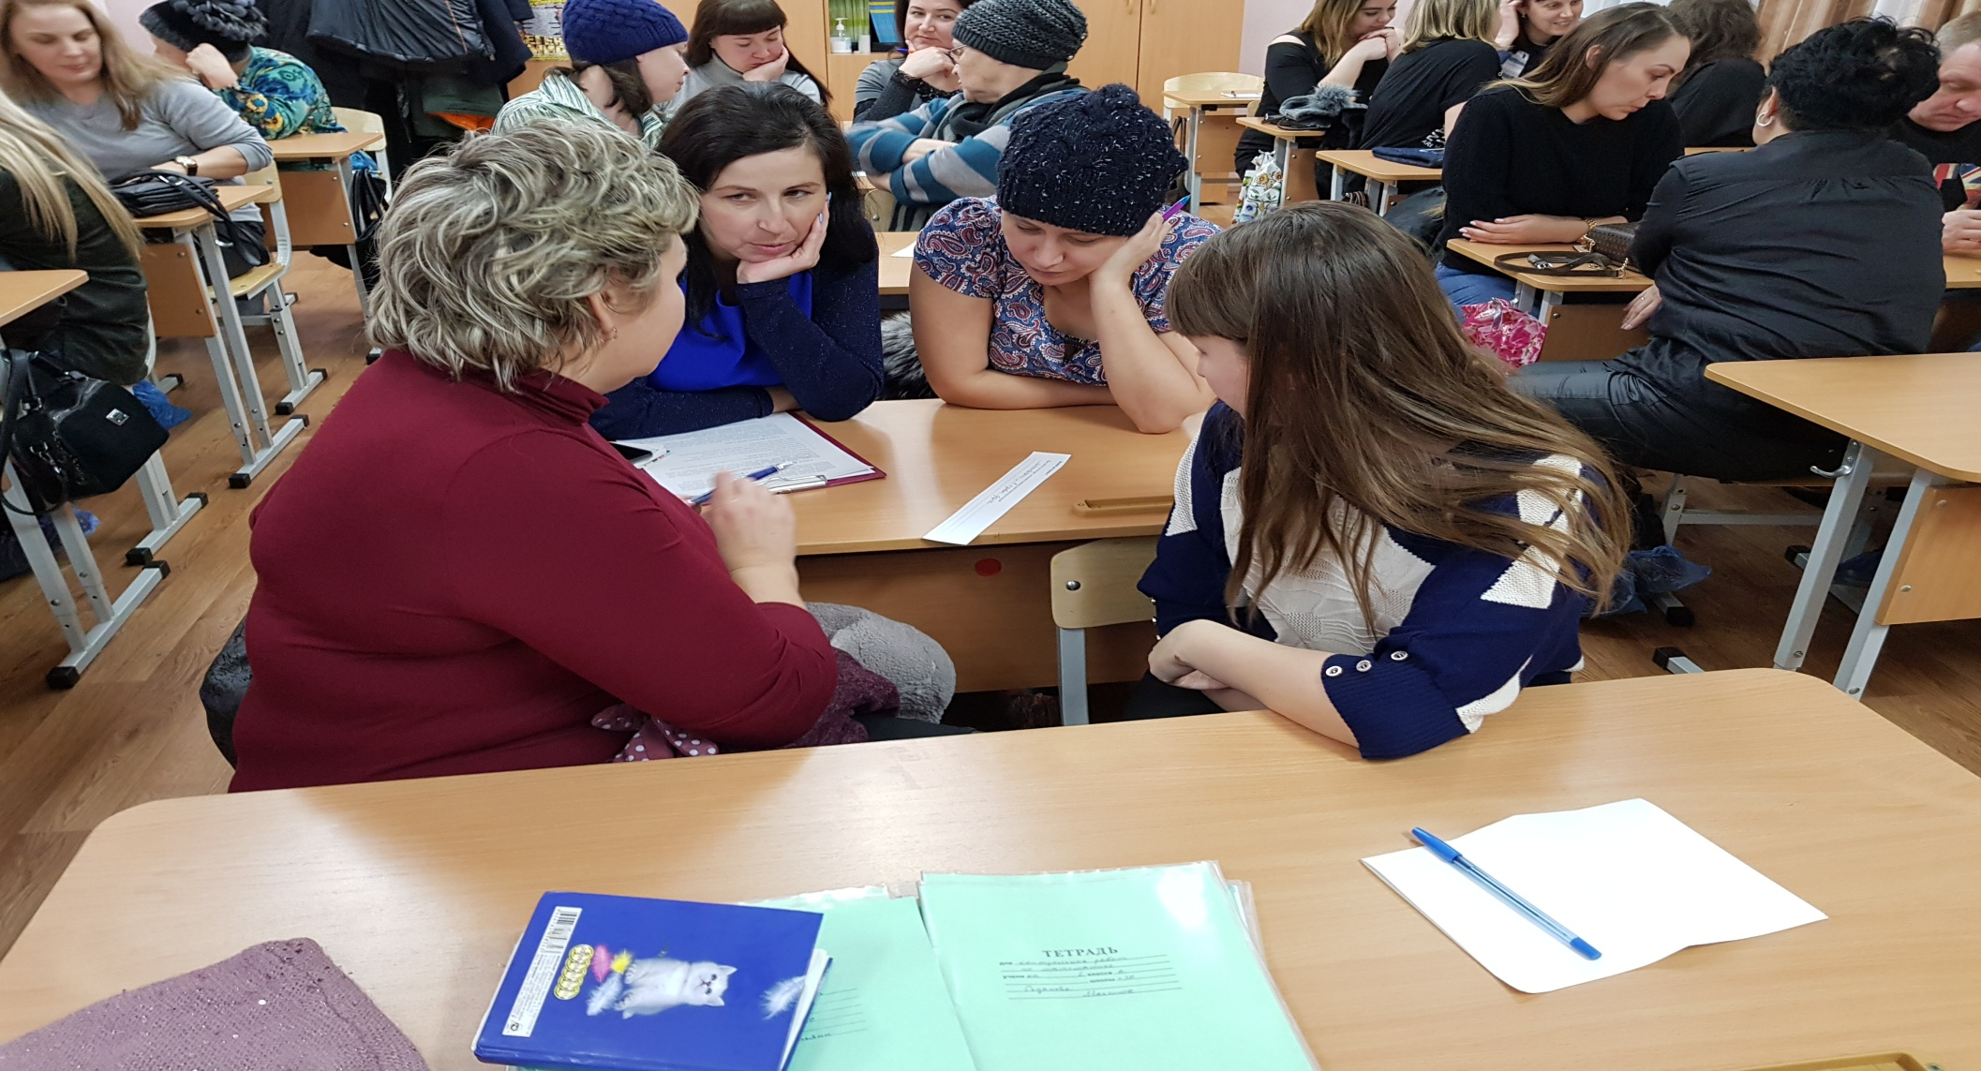
Родительское собрание
«Формирование представлений о малой Родине у детей младшего школьного возраста через приобщение к проектной деятельности».

Slide 12
2 этап - основной (планирование деятельности)
Задачи:
Подвести участников проекта к пониманию: любить Родину - значит знать её историю, культуру, людей.
Осуществлять реализацию проекта «Моя малая родина – город Асбест» в сотрудничестве с семьёй, детской библиотекой, музеями города, ЦДТ им. Аввакумова.

Slide 13
История города Асбеста в рассказах старожил
У жителей каждого села, города, края – своя история, свои рассказы о событиях, происходивших на их малой родине. Они, как правило, связаны с «большой» историей. Эти рассказы называются преданиями.
Беседа со Щёкиной Ниной Степановной

Slide 14
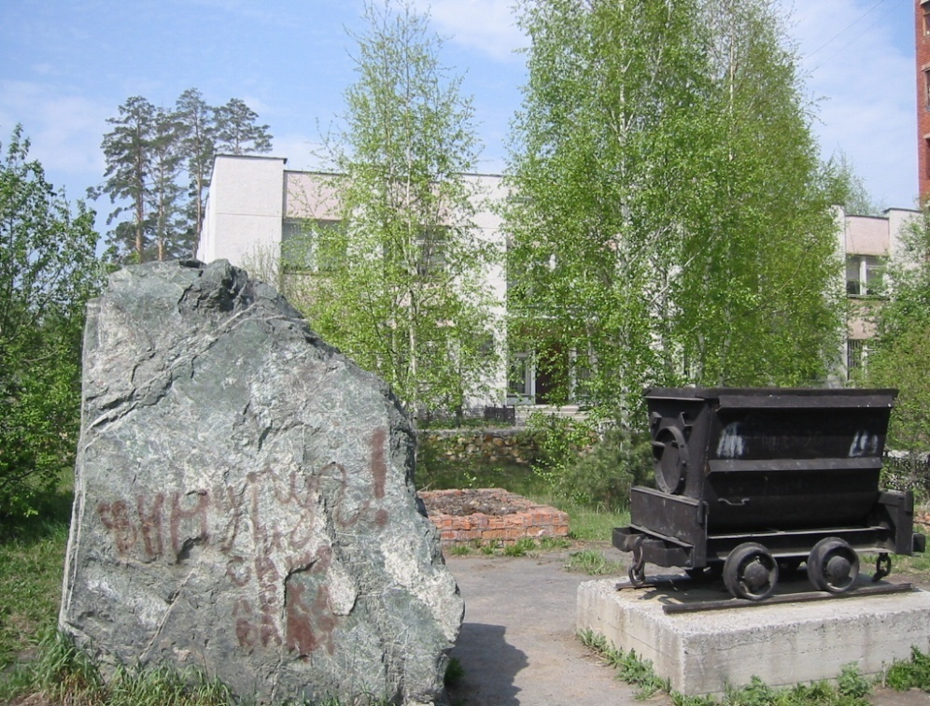
Первые фабрики- сортировки 1904 - 1907 годы
Возле здания городского краеведческого музея можно увидеть одну из первых вагонеток, с помощью которых начиналась добыча асбеста.

Slide 15
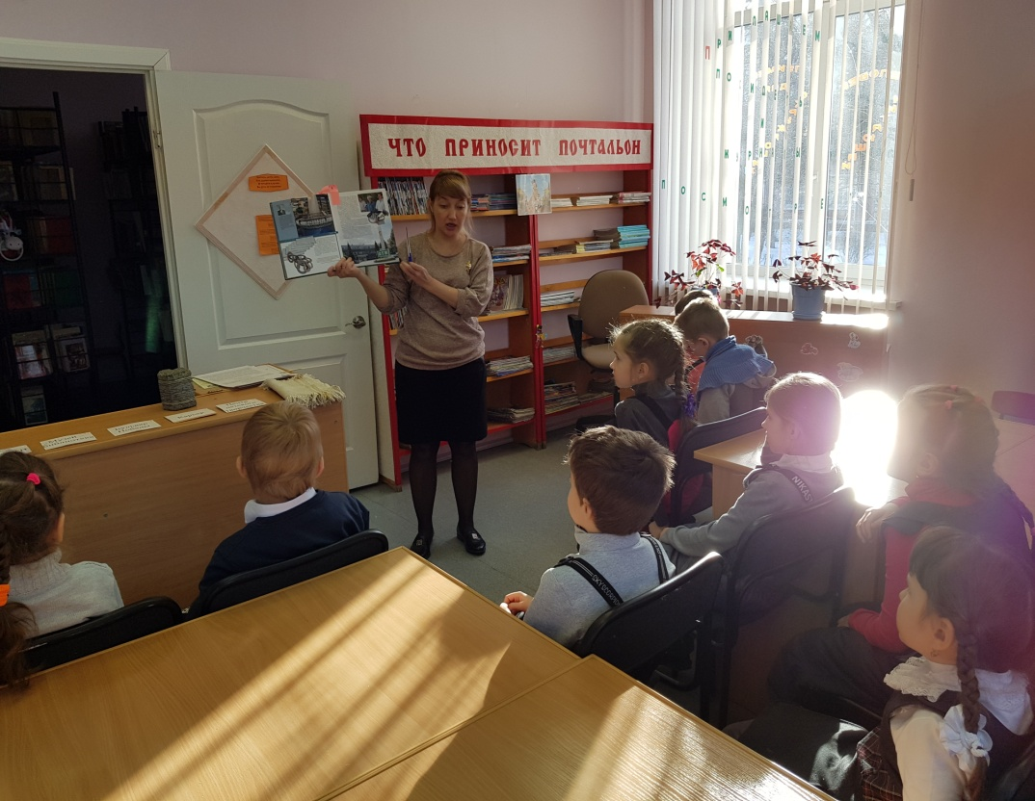
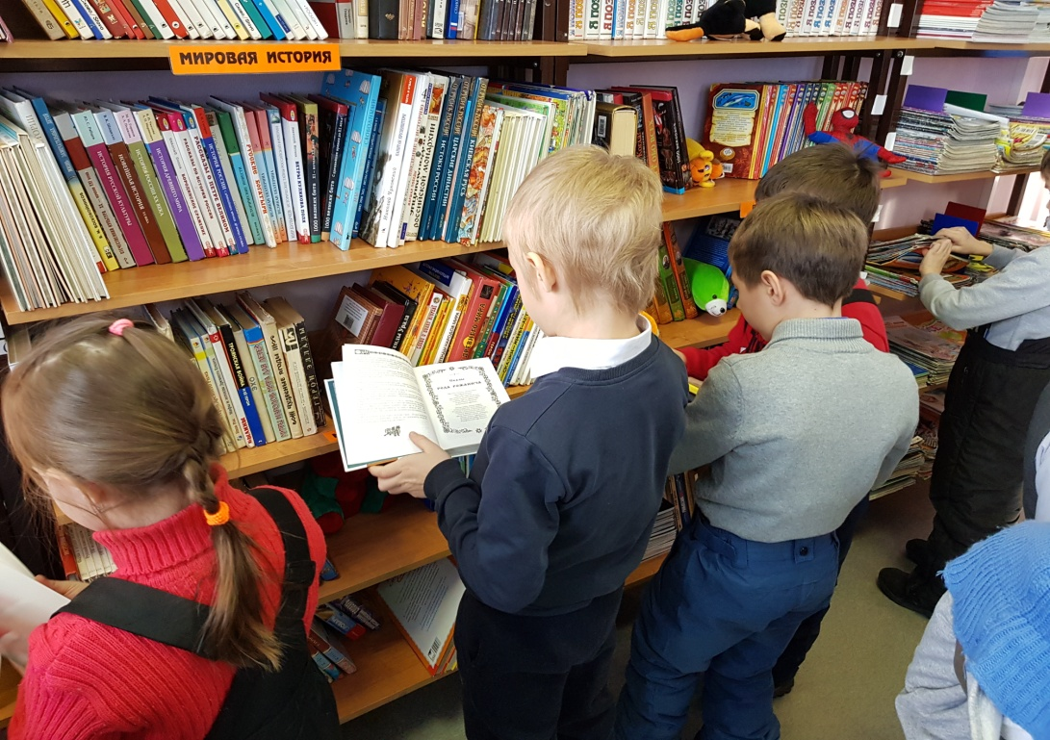
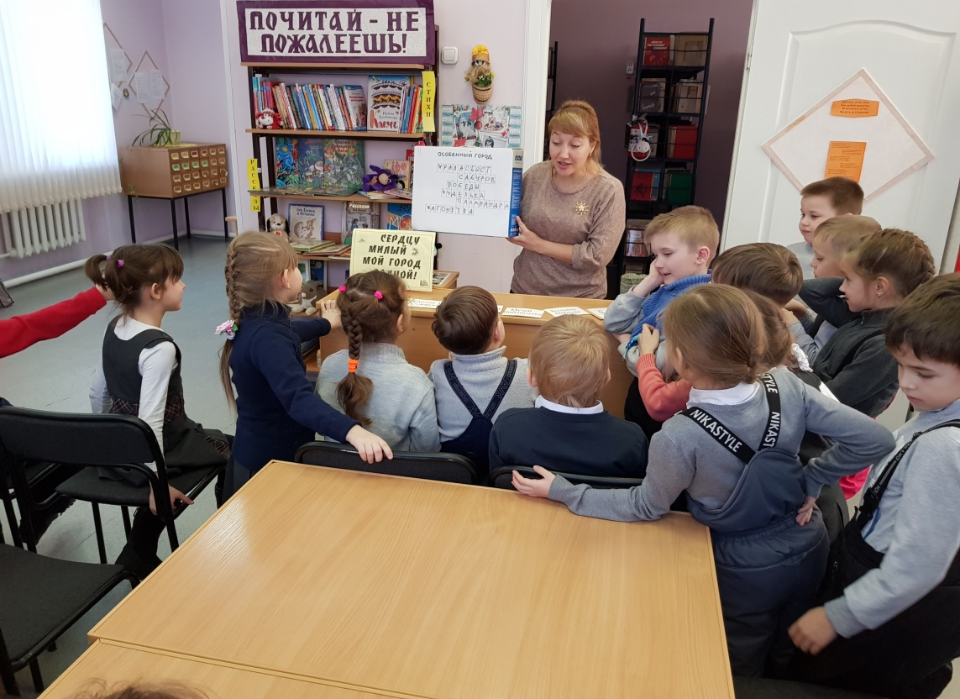
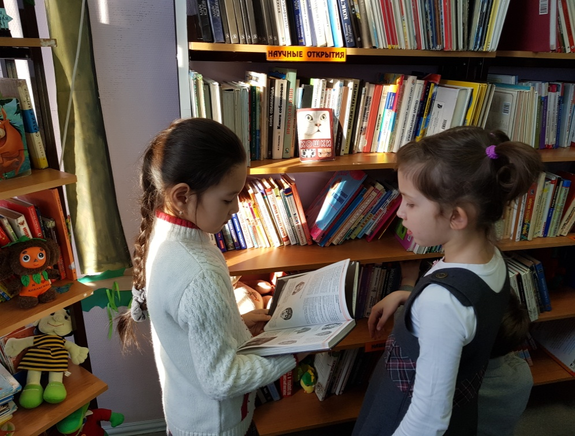
В детской городской
библиотеке

Slide 16
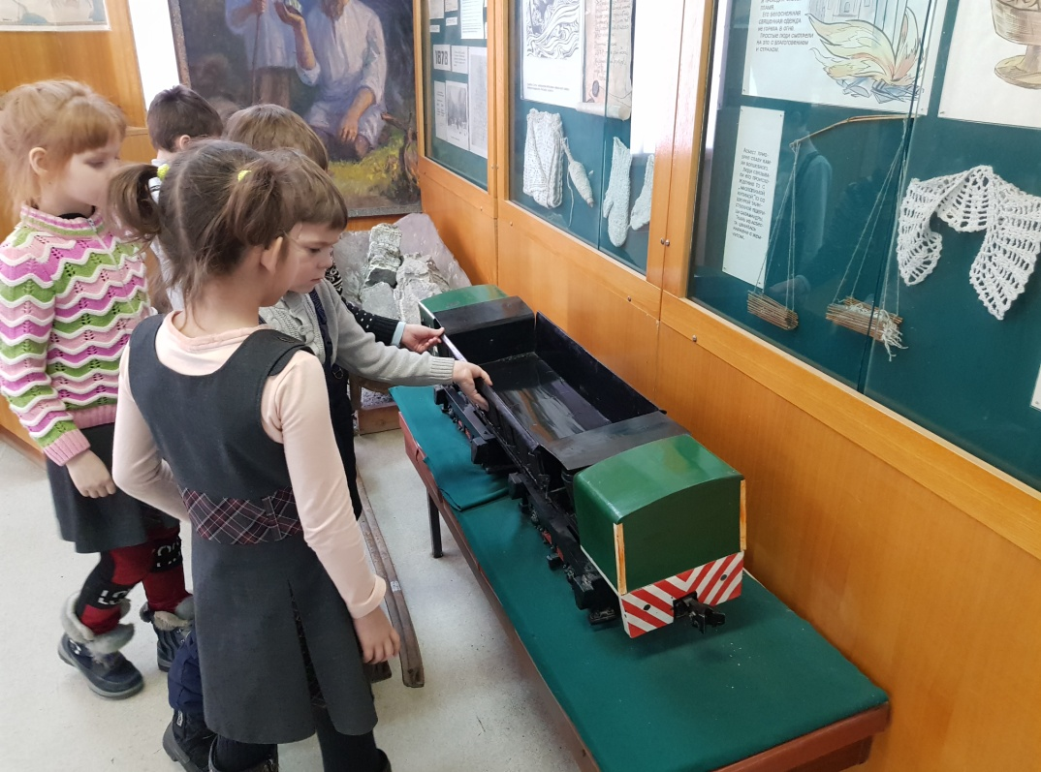
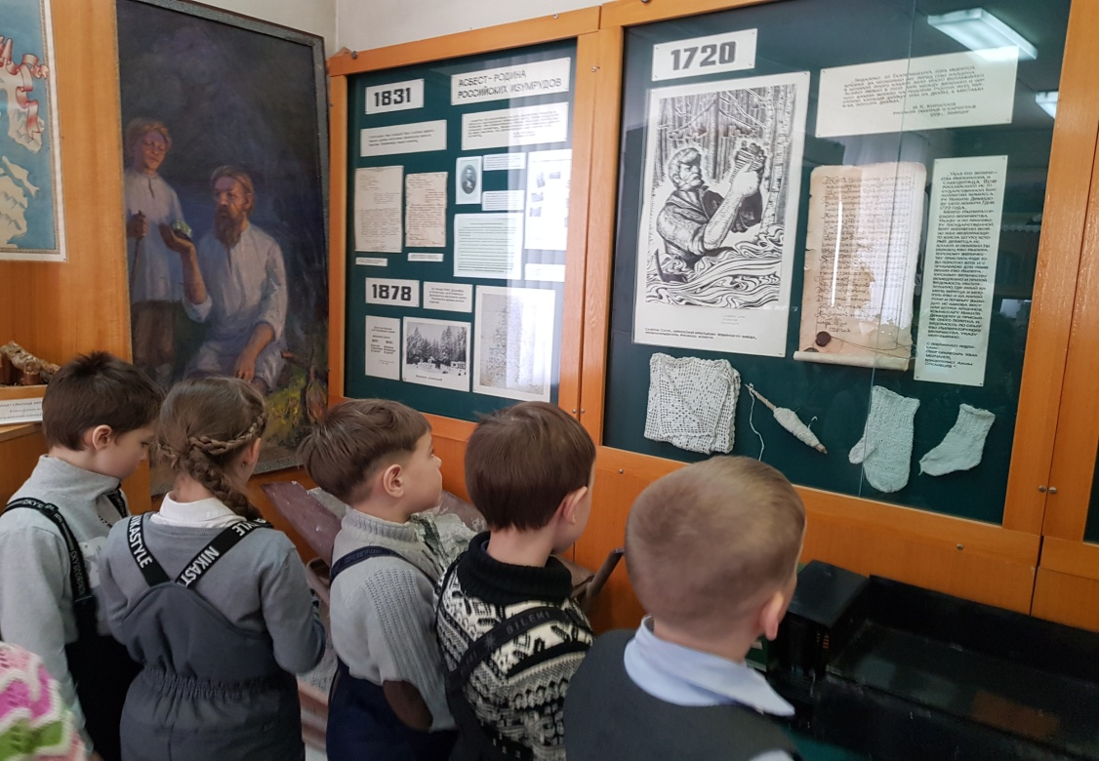
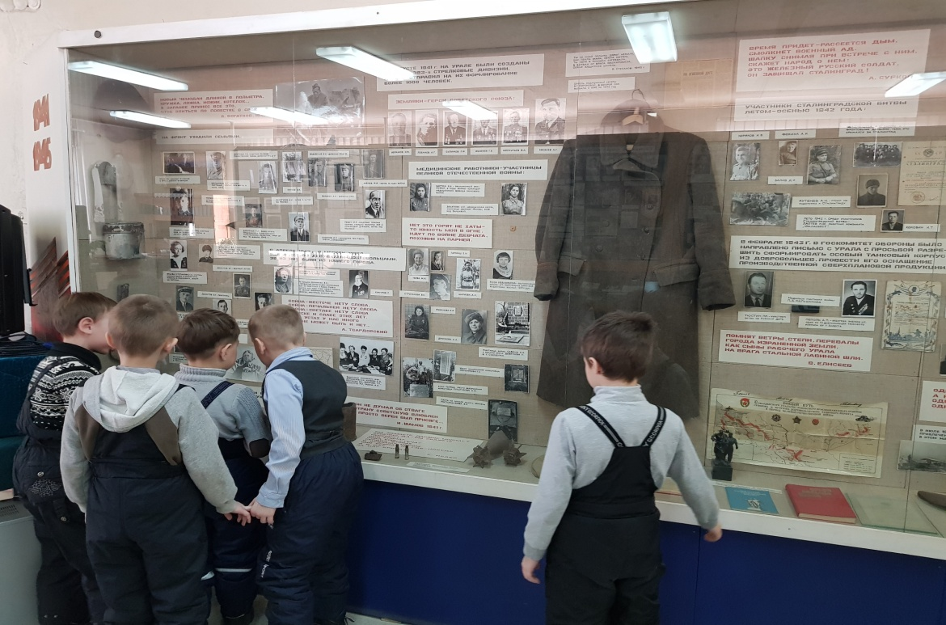
В городском краеведческом музее

Slide 18
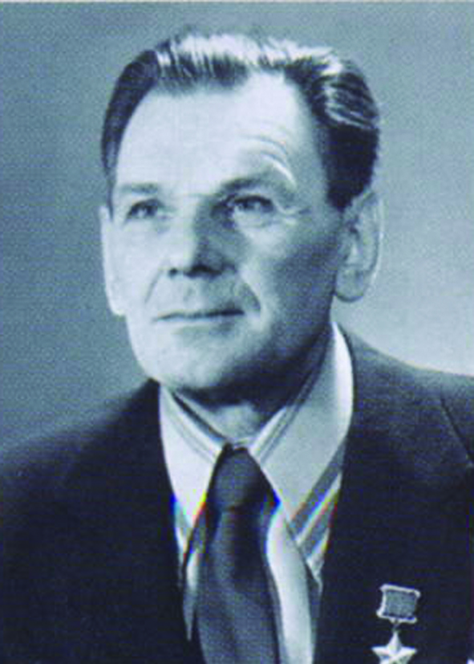
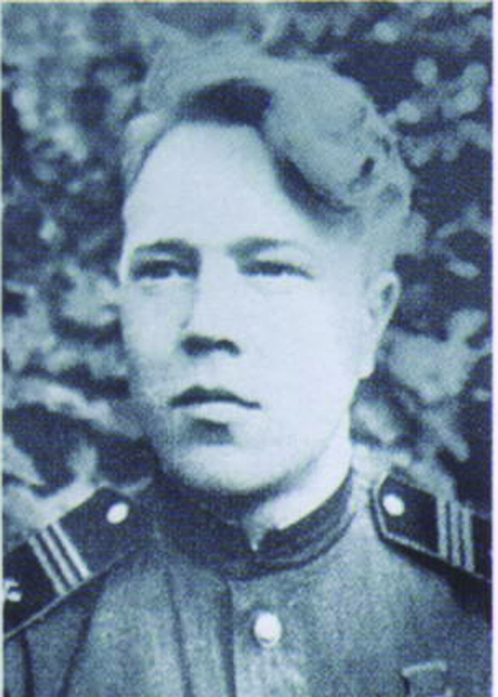
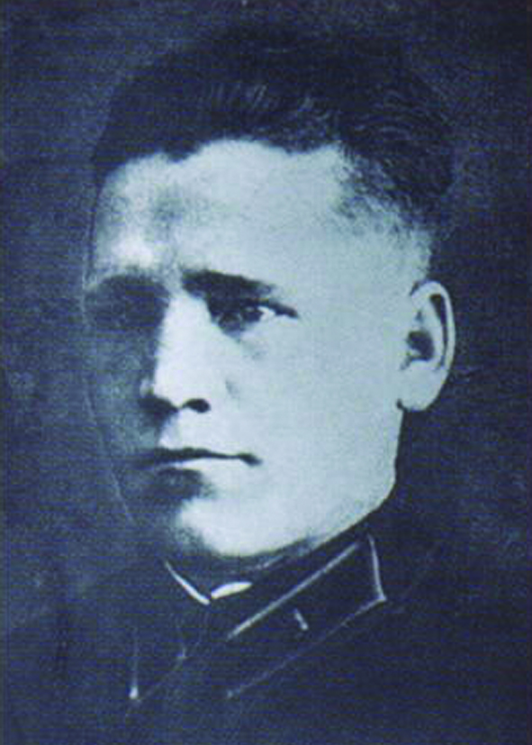
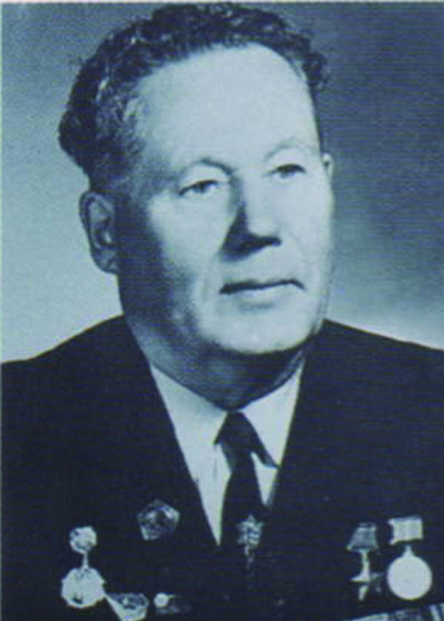
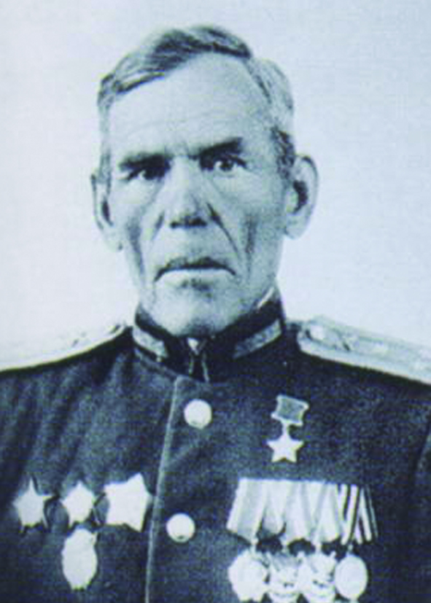
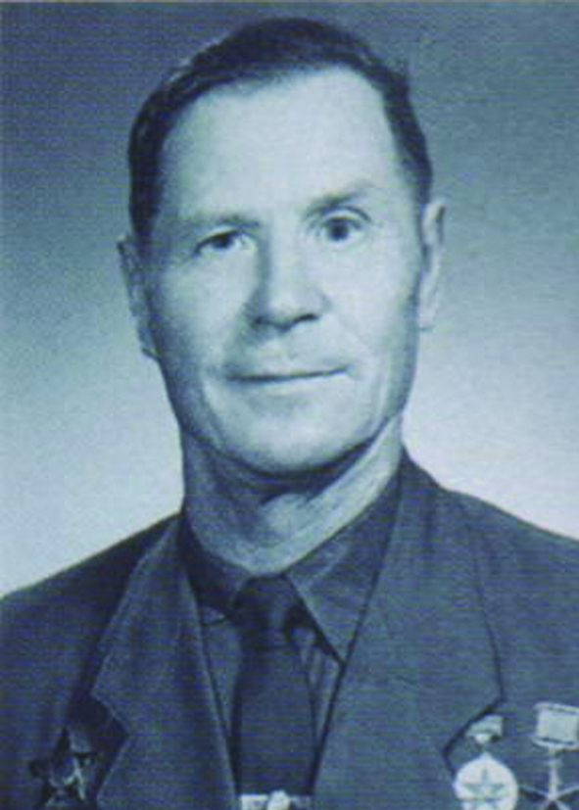
Асбест – героический
Алексей Григорьевич
Махнев
Илья Васильевич
Абрамов
Андрей Григорьевич
Лобанов
Павел Федорович
Сулимов
Герои
Советского
Союза
Владимир
Александрович
Максименко
Валериан Антонович
Меркурьев
Григорий Егорович
Ячменев

Slide 19
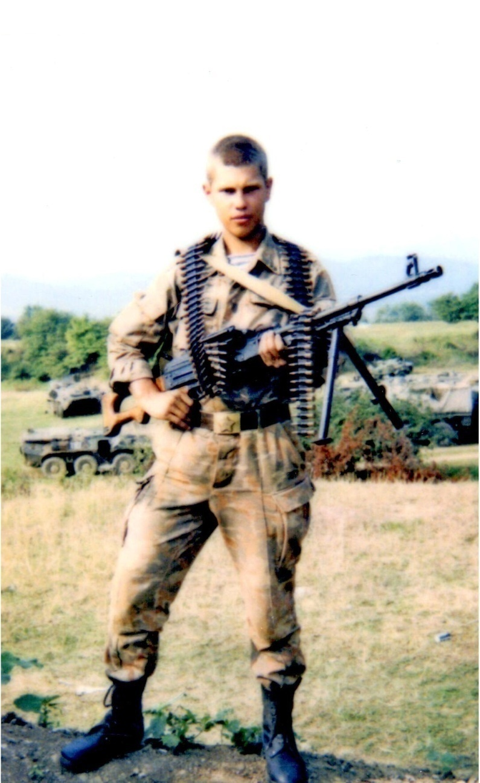
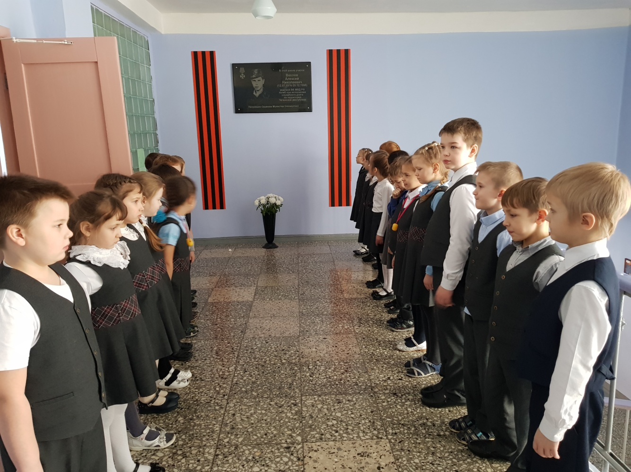
Герой Ордена Мужества Вахлов Алексей Николаевич 12 июля 1976 года -20 декабря 1995 года

Slide 20
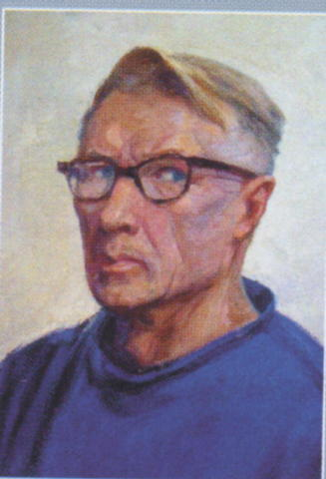
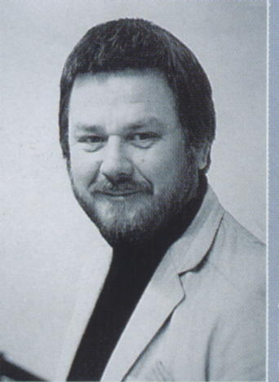
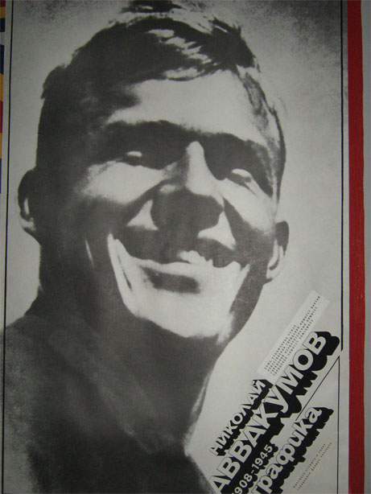
Асбест – творческий
Михаил Михайлович
БОРИСОВ
Владимир Андреевич
АБАСКАЛОВ
Алексей Иванович
ЧЕЧУЛИН
Николай Михайлович АВВАКУМОВ

Slide 21
3 этап- заключительный
Задачи:
Оформление презентации проекта «Моя малая родина – город Асбест»
Создание «Азбуки юных асбестовцев»
Выступление детей с проектом на родительском собрании
Участие детей в научно – практической конференции

Slide 23
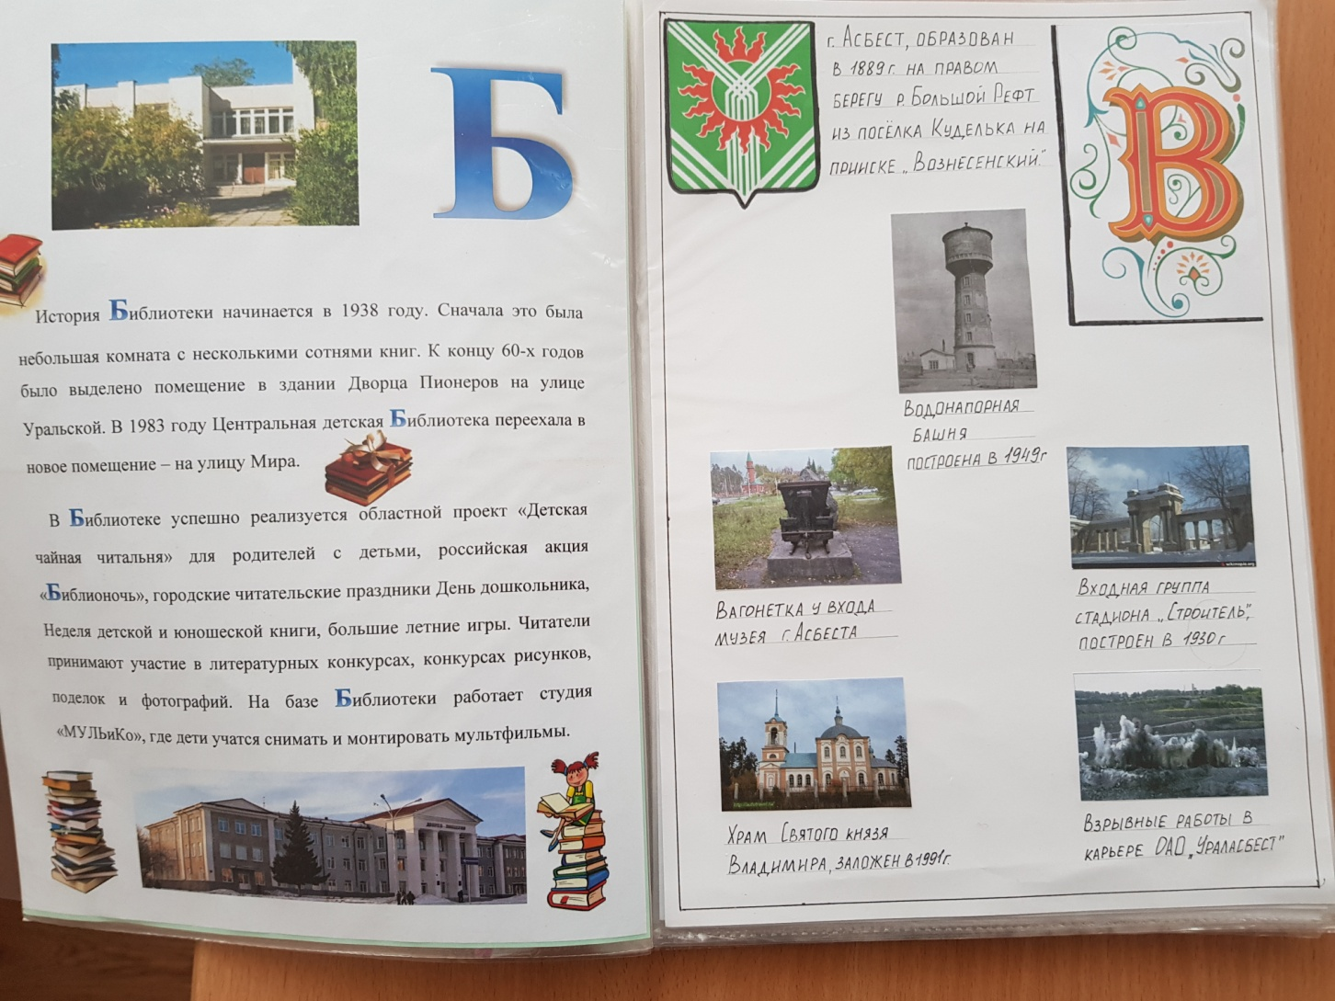
Муниципальный этап научно – практической конференции «Моя малая Родина – город Асбест»
Защита исследовательского проекта,
1 «А» класс – 2018 г

Slide 24
Составители:
учащиеся 2 «А» класса,
МАОУ «СОШ № 30» АГО
Руководитель: Зубова Р.А.,
учитель начальных классов

Slide 25
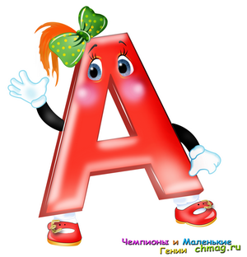
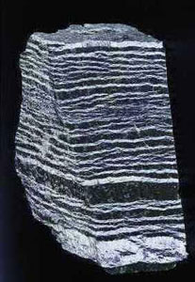
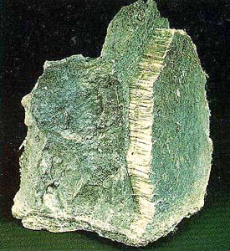
Асбест-минерал, давший имя городу

Slide 26
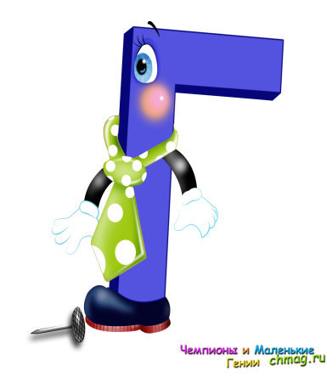
Символы города Асбеста
Герб города

Slide 28
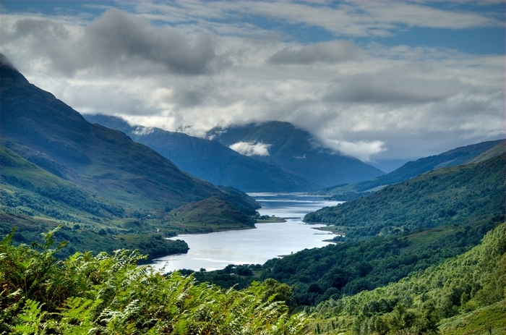
Уральские горы
«Урал» по-башкирски — пояс. Есть башкирская сказка о великане, который носил пояс с глубокими карманами. Он прятал в них все свои богатства. Пояс был огромный. Однажды великан растянул его, и пояс лег через всю землю, от холодного Карского моря на севере до песчаных берегов южного Каспийского моря.
Так образовался Уральский хребет.

Slide 29
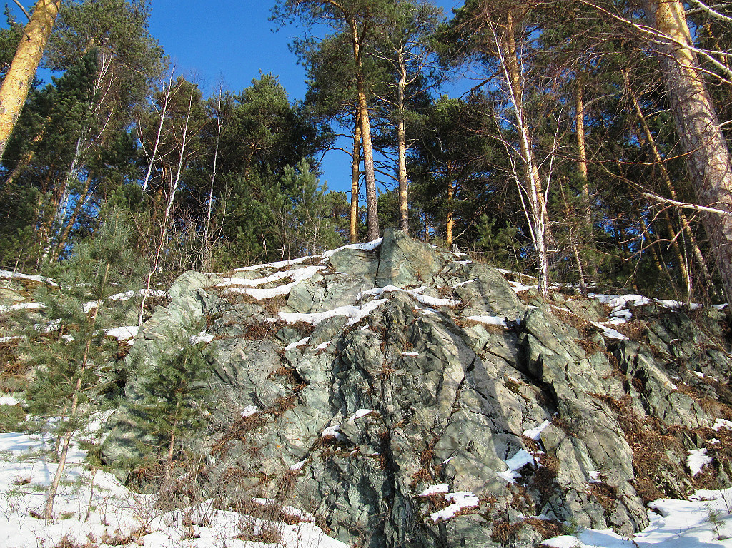

Slide 30
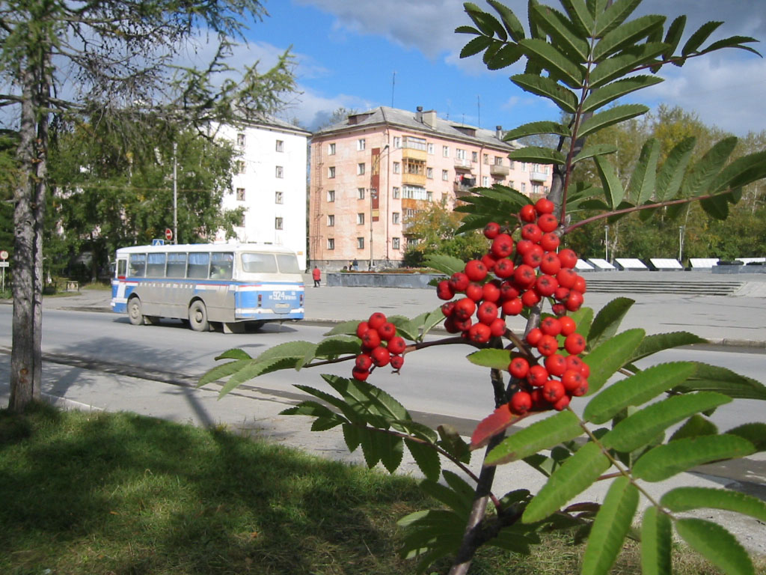
Какое счастье, что я родился
и живу на этой прекрасной земле!

Slide 31
СПИСОК ЛИТЕРАТУРЫ
Александров С.Г., Яблонских П.В. «Золотые звёзды свердловчан», Средне-Уральское Книжное Издательство, Свердловск, 1970
Газета "Муниципальный вестник" № 6, от 9 июня 2005 года.
Ожегов С.И. Словарь русского языка. – ООО «Издательство «Мир и Образование», 2007. – 1200 с.
Коростина Н.Г., «Мой ласковый город Асбест: материалы о городе», Асбест, 2005г.
Коростина Н.Д., «Город мой – моя отчизна и судьба», Асбест, 2005г.
Интернет источники:
https://ru.wikipedia.org/wiki/

Slide 32
Благодарим
за внимание!

